Slide 1
MARCO LEGAL Y REGULATORIO DEL MERCADO ELECTRICO DE EL SALVADOR
SEPTIEMBRE 2014

Slide 2
ANTECEDENTES
Antes de 1996, el sector eléctrico de El Salvador estaba integrado vertical y horizontalmente, siendo CEL la institución autónoma del Estado que operaba y regulaba el sector.
2003
Reformas a la LGE: Asegurar la expansión de la Transmisión, supervisión, competencia y operación del mercado mayorista y mayor regulación del sector
2007
Reformas a la LGE: Operación del Mercado Basado en Costos de Producción y contratación obligatorio distribuidoras
2010
2011
2010: Reformas a la RLGE: se reformó el Reglamento de la LGE, estableciendo nuevos porcentajes mínimos de contratación a las empresas distribuidoras.
2012
2013
2012: Reforma al RLGE: Fomentar la participación de las Energías Renovables no Convencionales.
Creación del Concejo Nacional de Energía: a cargo de la Política Energética
Ley de Incentivos Fiscales para el fomento de las energías renovables en la generación de electricidad.
1996
1999
2006: Ley de Creación de la SIGET y Ley General de Electricidad (LGE).
2013: Ley Reguladora para el Otorgamiento de Concesiones de Proyectos de Generación Eléctrica en Pequeña Escala.
Privatización de las distribuidoras de energía eléctrica y generación térmica.
Reestructuración del sector eléctrico
2011: Entra en vigencia el Reglamento de Operación del Sistema de Transmisión y del Mercado Mayorista Basado en Costos de Producción y los contratos adjudicados mediante procesos de libre concurrencia.

Slide 3
MARCO LEGAL NACIONAL
Ley de Creación de la Superintendencia General de Electricidad y Telecomunicaciones (SIGET).
Creada en 1996, regula las actividades de los sectores de electricidad y telecomunicaciones (Decreto Legislativo No. 808 del 12 de septiembre de 1996)
Ley General de Electricidad (LGE):
Norma las actividades de generación, transmisión, distribución y comercialización de energía eléctrica. (Decreto Legislativo No. 843 del 10 de octubre de 1996).
Ley de Medio Ambiente, aprobada por Decreto Legislativo No. 233 del 4 de Mayo de 1998
Ley de Incentivos Fiscales para el fomento de las energías renovables en la generación de electricidad. (Decreto Legislativo No.462 del 8 de noviembre de 2007).
Reglamento aplicable a las Actividades de Comercialización de Energía Eléctrica. (Acuerdo Ejecutivo No. 90 del 24 de octubre del 2000).
Acuerdos emitidos por la Superintendencia General de Electricidad y Telecomunicaciones.
Reglamento de la Ley General de Electricidad
Desarrolla los procedimientos necesarios para el cumplimiento de lo dispuesto en la LGE (Acuerdo Ejecutivo No. 70 del 25 de julio de 1997).
Ley Reguladora para el Otorgamiento de Concesiones de Proyectos de Generación Eléctrica en Pequeña Escala. Decreto Legislativo No. 460, del 21 de agosto de 2013

Slide 4
MARCO LEGAL REGIONAL
Tratado Marco del Mercado Eléctrico de América Central, suscrito en 1996 y ratificado en 1998.
El Tratado Marco del Mercado Eléctrico de América Central tiene como objeto la formación y crecimiento gradual de un Mercado Eléctrico regional competitivo, basado en el trato recíproco y no discriminatorio, que contribuya al desarrollo sostenible de la región dentro de un marco de respeto y protección al medio ambiente.
Primer Protocolo al Tratado Marco, 1997
Segundo Protocolo al Tratado Marco, 2007
Reglamento del Mercado Eléctrico Regional -RMER- aprobado en 2005.
Las Resoluciones de la Comisión Regional de Interconexión Eléctrica –CRIE-

Slide 5
LEY DE CREACIÓN DE LA SIGET
La SIGET tiene personalidad jurídica y patrimonio propio (Art. 3)
COMPETENCIA
Art. 4.- La SIGET es la entidad competente para aplicar las normas contenidas en tratados internacionales sobre electricidad y telecomunicaciones vigentes en El Salvador; en las leyes que rigen los sectores de Electricidad y de Telecomunicaciones; y sus reglamentos; así como para conocer del incumplimiento de las mismas.

Slide 6
LEY DE CREACIÓN DE LA SIGET
ATRIBUCIONES
Aplicar los tratados, leyes y reglamentos que regulen las actividades de los sectores de electricidad y de telecomunicaciones;
Aprobar las tarifas a que se refieren las leyes de electricidad y de telecomunicaciones;
Dictar normas y estándares técnicos aplicables a los sectores de electricidad y de telecomunicaciones;
Dirimir conflictos entre operadores de los sectores de electricidad y de telecomunicaciones, de conformidad a lo dispuesto en las normas aplicables;
Informar a la autoridad respectiva de la existencia de prácticas que atenten contra la libre competencia;

Slide 7
LEY DE CREACIÓN DE LA SIGET
ATRIBUCIONES
Publicar semestralmente la información estadística de los sectores de electricidad y de telecomunicaciones;
Mantener la más estrecha relación de coordinación con las autoridades en materia de medio ambiente;
Requerir y obtener de las personas que realicen actividades en los sectores de electricidad y de telecomunicaciones, la información necesaria para el cumplimiento de sus objetivos. El reglamento de la presente Ley determinará la información que tendrá el carácter de confidencial;
Establecer, mantener y fomentar relaciones de cooperación con instituciones u organismos extranjeros y multilaterales vinculados a los sectores de electricidad y de telecomunicaciones;

Slide 8
LEY DE CREACIÓN DE LA SIGET
ATRIBUCIONES
Elaborar el proyecto de su presupuesto especial y sus modificaciones, y presentarlo a la Asamblea Legislativa para su aprobación, de conformidad con la legislación aplicable;
Presentar a la Asamblea Legislativa por medio del Ministerio de Economía, dentro de los dos meses siguientes a la terminación de cada año, su informe de labores, y de la situación de los sectores bajo su regulación;
Contratar a su personal y establecer su régimen de remuneraciones, tomando como referencia para ello los niveles salariales de las empresas privadas de los sectores de electricidad y de telecomunicaciones;
Contratar anualmente los servicios de una firma especializada para que realice la Auditoría integral de sus actuaciones;
Formular el proyecto de Reglamento de la presente Ley y someterlo a consideración del Presidente de la República, para su aprobación;

Slide 9
LEY DE CREACIÓN DE LA SIGET
ATRIBUCIONES
Dictar las normas administrativas aplicables en la institución;
Adquirir y disponer, a cualquier título y de conformidad con las normas aplicables, de los bienes necesarios para el cumplimiento de sus objetivos;
Representar al país ante organizaciones internacionales relacionadas con los sectores de electricidad y de telecomunicaciones;
Realizar las gestiones de órbitas de los satélites, y coordinar su operación con satélites extranjeros; así como con organismos y empresas internacionales; y,
Realizar todos los actos, contratos y operaciones que sean necesarios para cumplir con los objetivos que le impongan las leyes, reglamentos y demás disposiciones de carácter general

Slide 10
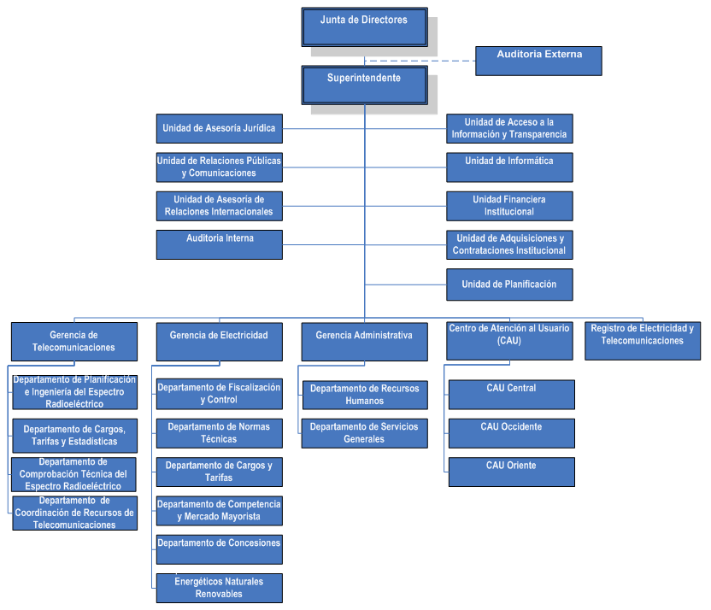
ESTRUCTURA ORGANIZATIVA

Slide 11
LEY GENERAL DE ELECTRICIDAD
La Ley General de Electricidad norma las actividades de generación, transmisión, distribución y comercialización de energía eléctrica. Sus disposiciones son aplicables a todas las entidades que desarrollen las actividades mencionadas, sean éstas de naturaleza pública, mixta o privada, independientemente de su grado de autonomía y régimen de constitución. (Art. 1)
La SIGET será la responsable del cumplimiento de las disposiciones de la Ley General de Electricidad. (Art. 3)

Slide 12
LEY GENERAL DE ELECTRICIDAD
Art. 2. La aplicación de los preceptos contenidos en la presente Ley, tomará en cuenta los siguientes objetivos:
Desarrollo de un mercado competitivo en las actividades de generación, transmisión, distribución y comercialización de energía eléctrica;
Libre acceso de las entidades generadoras a las instalaciones de transmisión y distribución, sin más limitaciones que las señaladas por la Ley;
Uso racional y eficiente de los recursos;
Fomento del acceso al suministro de energía eléctrica para todos los sectores de la población; y,
Protección de los derechos de los usuarios y de todas las entidades que desarrollan actividades en el sector.

Slide 13
Principales funciones de la SIGET en materia del Sector Eléctrico
Vigilar el cumplimiento de la legislación y normativa en materia de electricidad.
Aprobar los pliegos tarifarios (cargos y términos y condiciones) de las empresas distribuidoras.
Aprobar el cargo por el uso del sistema de transmisión de energía eléctrica.
Aprobar el cargo por la operación y administración del mercado mayorista de energía eléctrica.
Aprobar el Cargo por Capacidad de los generadores.
Aprobar el Plan de Expansión del Sistema de Transmisión Nacional.
Elaborar Normas, Procedimientos, metodologías y Estándares Técnicos.
Supervisar el cumplimiento de la Norma de Calidad del Servicio de los Sistemas de Distribución.

Slide 14
Principales funciones de la SIGET en materia del Sector Eléctrico
Desarrollar auditorías para verificar aspectos tales como: aplicación de los Pliegos Tarifarios en la facturación a los usuarios; cumplimiento de la Norma de Calidad; cumplimiento de Programas de Inversión de las distribuidoras, cumplimiento de normas, procedimientos y metodologías, etc.
Monitorear el Mercado Mayorista de energía eléctrica, con especial énfasis en la contratación de energía y Mercado Regulador del Sistema (MRS).
Supervisar en cada etapa los procesos de libre concurrencia para la elaboración de contratos de energía de largo plazo entre generadores y distribuidores.
Aprobar reformas al Reglamento de Operación del Sistema de Transmisión y del Mercado Mayorista Basado en Costos de Producción (ROBCP).
Supervisar las concesiones otorgadas para el uso de los recursos hidráulicos y geotérmicos en la generación de electricidad.
Otorgar permisos para la realización de estudios de proyectos de generación utilizando los recursos hidráulicos o geotérmicos

Slide 15
Principales funciones de la SIGET en materia del Sector Eléctrico
Participar en la Comisión Regional de Interconexión Eléctrica (CRIE) y en todas las actividades que contribuyan al desarrollo y fortalecimiento del Mercado Eléctrico Regional.
Elaborar el Boletín de Estadísticas Eléctricas.
Resolver por medio de peritos en la resolución de conflictos que se presenten entre operadores, entre operadores y los usuarios finales, o entre operadores y la Unidad de Transacciones (UT).
Certificar proyectos de generación de energía eléctrica con fuentes renovables para gozar de los incentivos fiscales correspondientes.
Seguimiento de proyectos de generación de energía eléctrica basados en Energías Renovables No Convencionales (ERNC).
Opinar sobre propuesta de reformas legales vinculadas al sector eléctrico.
Actualizar anualmente la tasa de renovación del registro y el valor de las multas, de conformidad a lo establecido en la Ley General de Electricidad.

